Slide 1
COMPORTAMENTI INDIVIDUALI
E RELAZIONI SOCIALI
IN TRASFORMAZIONE
UNA SFIDA PER LA
STATISTICA UFFICIALE
TEMI EMERGENTI
Il sistema di accoglienza per rifugiati e richiedenti asilo in Italia
24 GIUGNO 2016
09.30 | 11.00
Ugo Melchionda| IDOS

Slide 2
Elementi strutturali:
Tre livelli :
soccorso e prima assistenza,
prima accoglienza,
seconda accoglienza.
Ripartizione tra le regioni secondo criteri oggettivi
122.981 posti al 3 giugno 2016
Diverse tipologie di centri di accoglienza
Hotspot
Hub
Cas
Sprar

Slide 3
Elementi forti
Crescita del sistema di accoglienza
Diffusione in tutte le regioni .
Assistenza a richiedenti asilo, soggetti vulnerabili , Minori stranieri non accompagnati
Governance multilivello
Percorsi di eccellenza in molti centri SPRAR
Passaggio dalla logica dello “stato di emergenza” alla logica ordinaria
Passaggio dalle gare a massimo ribasso alla scelta dell’offerta economicamente più vantaggiosa
Riduzione dei costi medi rispetto all’emergenza nord Africa

Slide 4
Elementi di criticità:
- Insufficienza della rete di accoglienza strutturata a fronte degli sbarchi
- Presenza di numerosi Centri di accoglienza straordinari
- Frequenti condizioni di accoglienza insufficienti
Mancanza di fondamento giuridico adeguato per l’approccio hotspot
Bassissimo livello di ”relocation”
Presenza di altri circuiti di «carattere misto»
afflusso sul territorio italiano di numerosi cosiddetti «transitanti»
- Elevata dimensione dell’accoglienza informale

Slide 5
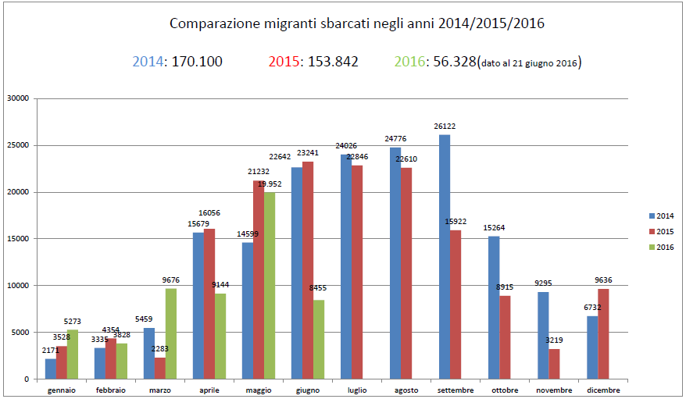
Fonte Ministero dell’Interno, Cruscotto statistico

Slide 6
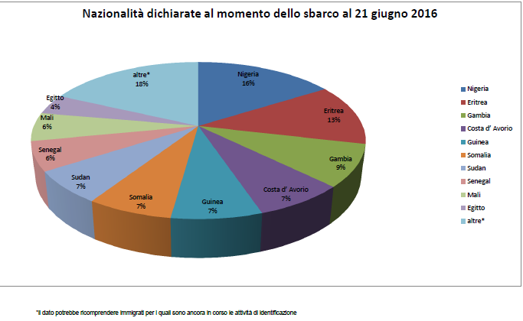
Fonte Ministero dell’Interno, Cruscotto statistico

Slide 7
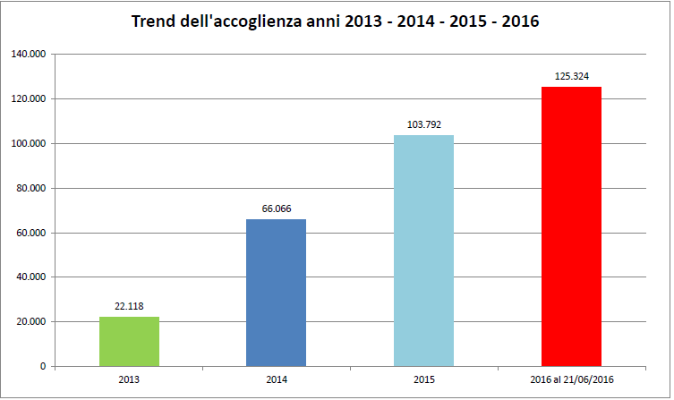
Fonte Ministero dell’Interno, Cruscotto statistico

Slide 8
La struttura del sistema di accoglienza (DL 18 agosto 2015, n. 142)
Tre livelli :
soccorso e prima assistenza,
prima accoglienza,
seconda accoglienza.
le funzioni di soccorso e prima assistenza, nonché di identificazione continuano ad essere svolte nelle strutture allestite ai sensi della c.d. legge Puglia (CPSA)
Per le esigenze di prima accoglienza, il DL 142/2015 istituisce i centri governativi di prima accoglienza (art. 9), la cui gestione può essere affidata “ad enti locali, ad enti pubblici o privati che operano nel settore dell'assistenza ai richiedenti asilo o agli immigrati”.
Con la “Roadmap” del settembre del 2015 che tiene conto dell’”Agenda europea sulle migrazioni”, si prevede di implementare “un piano volto a canalizzare gli arrivi in una serie di porti di sbarco selezionati dove vengono effettuate tutte le procedure previste come lo screening sanitario, la pre-identificazione, la registrazione, il foto-segnalamento e i rilievi dattiloscopici degli stranieri”: gli hotspot

Slide 9
Condizioni da rispettare
Infine per la seconda accoglienza il DL norma il trasferimento dei richiedenti asilo che abbiano espletate le operazioni di identificazione, che siano privi di mezzi e che ne facciano richiesta nei centri del Sistema di Protezione per Richiedenti Asilo e Rifugiati (SPRAR) o nel caso in cui sia “temporaneamente esaurita la disponibilità di posti all'interno delle strutture SPRAR, a causa di arrivi consistenti e ravvicinati di richiedenti”, il prefetto può disporre l’accoglienza in “strutture temporanee, appositamente allestite, anche al fine di accertare la sussistenza di esigenze particolari di accoglienza: i Centri di assistenza straordinaria (CAS)
L’art. 10 stabilisce che nei Centri governativi di prima accoglienza debbano essere “assicurati il rispetto della sfera privata, comprese le differenze di genere, delle esigenze connesse all'età, la tutela della salute fisica e mentale dei richiedenti, l'unita' dei nuclei familiari composti da coniugi e da parenti entro il primo grado, l'apprestamento delle misure necessarie per le persone portatrici di particolari esigenze ai sensi dell'articolo 17. [minori, vittime di tratta o di tortura ecc
L’art. 17 della stessa legge individua soggetti particolarmente vulnerabili che possono aver bisogno di misure di assistenza particolari, quali i minori non accompagnati, le vittime della tratta di esseri umani, le persone affette da gravi malattie o da disturbi mentali, le vittime di tortura o di gravi violenze anche se legata all’orientamento sessuale o all’identità di genere e le vittime di mutilazioni genitali.

Slide 10
 | strutture temporanee | centri di prima accoglienza e hotspot | centri SPRAR | Totale | % per regione | strutture temporanee | centri di prima accoglienza e hotspot | centri SPRAR
Lombardia | 15034 |  | 1065 | 16.099 | 13,1% | 93,4% |  | 6,6%
Sicilia | 4716 | 4651 | 4088 | 13.455 | 10,9% | 35,1% | 34,6% | 30,4%
Veneto | 8683 | 1665 | 314 | 10.662 | 8,7% | 81,4% | 15,6% | 2,9%
Campania | 8371 |  | 1208 | 9.579 | 7,8% | 87,4% |  | 12,6%
Piemonte | 8340 |  | 968 | 9.308 | 7,6% | 89,6% |  | 10,4%
Puglia | 3540 | 3253 | 1938 | 8.731 | 7,1% | 40,5% | 37,3% | 22,2%
Lazio | 3974 | 759 | 4129 | 8.862 | 7,2% | 44,8% | 8,6% | 46,6%
Toscana | 7917 |  | 646 | 8.563 | 7,0% | 92,5% |  | 7,5%
Emilia Romagna | 6548 | 376 | 994 | 7.918 | 6,4% | 82,7% | 4,7% | 12,6%
Calabria | 1821 | 1115 | 1740 | 4.676 | 3,8% | 38,9% | 23,8% | 37,2%
Friuli VG | 2872 | 1109 | 350 | 4.331 | 3,5% | 66,3% | 25,6% | 8,1%
Liguria | 3330 |  | 393 | 3.723 | 3,0% | 89,4% |  | 10,6%
Marche | 3026 |  | 589 | 3.615 | 2,9% | 83,7% |  | 16,3%
Sardegna | 2825 |  | 88 | 2.913 | 2,4% | 97,0% |  | 3,0%
Abruzzo | 2442 |  | 227 | 2.669 | 2,2% | 91,5% |  | 8,5%
Trentino AA | 1951 |  | 146 | 2.097 | 1,7% | 93,0% |  | 7,0%
Umbria | 1642 |  | 368 | 2.010 | 1,6% | 81,7% |  | 18,3%
Molise | 1388 |  | 422 | 1.810 | 1,5% | 76,7% |  | 23,3%
Basilicata | 1282 |  | 413 | 1.695 | 1,4% | 75,6% |  | 24,4%
Valle D'Aosta | 263 |  |  | 263 | 0,2% | 100,0% |  | 0,0%
Totale | 89.967 | 12.928 | 20.086 | 122.981 | 100,0% | 73,2% | 10,5% | 16,3%

Slide 11
Costi dell’accoglienza
La gestione dei centri governativi (Cara/Cda, Cpsa e Cie) nel 2014 è costata circa 139 milioni di euro.
Le strutture temporanee, hanno comportato una spesa di circa 277 milioni.
A tali spese sono da aggiungere le spese di trasporto dei migranti versi i centri, i contributi erogati ai Comuni per l’accoglienza dei minori, le spese per utenze e per gli interventi straordinari al di fuori dei centri per un ammontare complessivo di circa 20 milioni.
La gestione dello SPRAR ha avuto nel 2014 un costo di euro € 197.499.225,63
Per fronteggiare i costi complessivi dell’accoglienza del 2015 il Ministero dell’Interno ha stimato in 918,5 milioni le spese relative alle strutture governative (CARA,CDA, CPSA) e temporanee, e in 242,5 milioni le spese relative ai centri SPRAR, per un totale quindi di 1.162 milioni .
I costi della gestione ordinaria dell’accoglienza si attestano nel range di 30-35 euro per gli adulti e a 45 euro per i minori accolti dai Comuni, costi nettamente inferiori ai costi riconosciuti durante l’emergenza nord Africa pari a 46 euro per gli adulti e ai 75 euro per i minori.
Fonte Ministero dell’Interno, Rapporto sull’accoglienza 2015

Slide 12
Regione | Quota accesso % Fondo Nazionale Politiche Sociali L. 328/00 | Riparto fino a 10.000 presenze | % pop cratere su tot pop regionale | Rideterminazione su popolazione regioni colpite dal sisma | Riparto al netto pop sisma fino a 10.000 presenze
Piemonte | 7,18 | 718 |  |  | 718
Valle D'Aosta | 0,29 | 29 |  |  | 29
Liguria | 3,02 | 302 |  |  | 302
Lombardia | 14,15 | 1.415 | 1,85 | 1.389 | 1..389
Trentino | 1,66 | 166 |  |  | 166
Alto Adige
Veneto | 7,28 | 728 | 0,89 | 722 | 722
Friuli | 2,19 | 219 |  |  | 219
Venezia-Giulia
Emilia | 7,08 | 708 | 14,18 | 608 | 608
-Romagna
Marche | 2,65 | 265 |  |  | 265
Toscana | 6,56 | 656 |  |  | 656
Umbria | 1,64 | 164 |  |  | 164
Lazio | 8,6 | 860 |  |  | 860
Campania | 9,98 | 998 |  |  | 998
Abruzzo | 2,45 | 245 | 22,92 | 189 | 189
Molise | 0,8 | 80 |  |  | 80
Puglia | 6,98 | 698 |  |  | 698
Basilicata | 1,23 | 123 |  |  | 123
Calabria | 4,11 | 411 |  |  | 411
Sicilia | 9,19 | 919 |  |  | 919
Sardegna | 2,96 | 296 |  |  | 296
TOTALE | 100 | 10.000 |  |  | 9.812

Slide 13
L’accoglienza nella rete dello SPRAR 2015
430 PROGETTI
348 PER CATEGORIE ORDINARIE
52 PER MINORI NON ACCOMPAGNATI
30 PER PERSONE CON DISAGIO MENTALE O DISABILITÀ
21.449 POSTI DI ACCOGLIENZA
20.228 PER CATEGORIE ORDINARIE
941 PER MINORI NON ACCOMPAGNATI
280 PER PERSONE CON DISAGIO MENTALE O DISABILITÀ
Fonte Ministero dell’Interno, Rapporto sull’accoglienza 2015

Slide 14
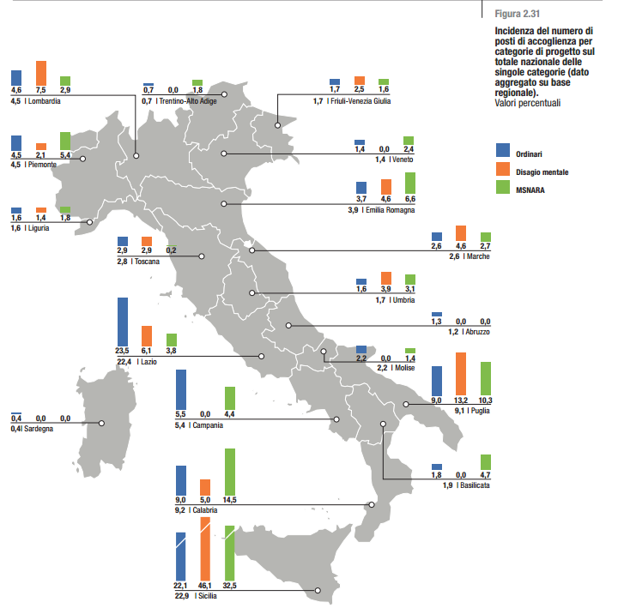
Fonte Rapporto SPRAR 2015

Slide 15
Governance dell’accoglienza complessa e multilivello
L'articolo 16 del decreto legislativo n. 142 del 2015 definisce i compiti del Tavolo di coordinamento nazionale che, secondo la norma che lo ha istituito (comma 3 dell'articolo 29 del decreto legislativo n. 251 del 2007) è insediato presso il Dipartimento per le libertà civili e l'immigrazione e comprende i rappresentanti:
• dei Ministeri dell'Interno e del Lavoro;
• delle Regioni;
• dell'UPI e ANCI;
• del Ministro delegato alle pari opportunità, dell'UNHCR e della Commissione nazionale per il diritto di asilo (in sede di programmazione delle misure).
In particolare, esso ha compiti di indirizzo e di programmazione, e fissa i criteri di ripartizione regionale dei posti da destinare alle finalità dell'accoglienza, d'intesa con la Conferenza unificata. Predispone ogni due anni – salva la necessità di un termine più breve – un Piano nazionale che individua le linee di intervento per realizzare l'effettiva integrazione dei beneficiari di protezione internazionale.
Gli indirizzi e la programmazione sono poi attuati in sede di Tavolo di coordinamento regionale presso le Prefetture capoluogo.

Slide 16
Centri di accoglienza straordinari (CAS)
Criticità rilevate dai seguenti rapporti
Accogliere: la vera emergenza (Campagna lasciateCIEntrare)
ASILO PRECARIO I Centri di Accoglienza Straordinaria e l’esperienza di Ragusa (MEDU)
I migranti e i rifugiati nei Centri di accoglienza straordinaria in Campania (Regione Campania)
Diritto di asilo. Regole ed eccezioni nella prassi della Pubblica Amministrazione. Il monitoraggio di Coda sul territorio di Roma
(Ben)venuti! Indagine sul sistema di accoglienza dei richiedenti asilo a Milano e provincia a cura di Naga
I centri di accoglienza in Puglia (Salento)- Icismi
Audizioni della Commissione di inchiesta

Slide 17
Criticità dei CAS nelle parole delle Commissione di inchiesta /1
I meccanismi di controllo delle presenze effettive in alcuni centri sono suscettibili di perfezionamento avendo dato luogo ad indebite erogazioni di denaro, come risulta anche da indagini giudiziarie in corso.
La Commissione, nello svolgimento della sua attività di indagine e ispettiva, ha preso atto dell'esistenza di fenomeni speculativi legati alla lunga durata dell'accoglienza
Altri servizi alla persona che richiedono sicuramente un miglioramento sono quelli concernenti l'insegnamento della lingua italiana e il cosiddetto «orientamento al territorio», che sono spesso risultati carenti o comunque inefficaci.
In numerose audizioni, si è evidenziata la necessità di modificare le forme di erogazione di tali servizi, favorendo la frequenza ai corsi, individuando figure professionali idonee e indicando nelle convenzioni la necessità dell'ente di fornire agli ospiti adeguati strumenti di supporto

Slide 18
Criticità dei CAS nelle parole delle Commissione di inchiesta /2
I sopralluoghi ai CAS da parte della Commissione – al di là di situazioni realmente patologiche pur riscontrate dall'organo parlamentare – evidenziano problemi comuni di carattere strutturale.
In particolare, tali centri sono condizionati dalla loro stessa natura di strutture temporanee.
I profili di provvisorietà – che spesso derivano anche dal bando che fissa la durata dell'affidamento del servizio in pochi mesi – determinano una generalizzata situazione di difficoltà (se non di vera e propria impossibilità) di erogazione dei servizi secondo standard qualitativi accettabili.
Ciò va inevitabilmente a detrimento di ogni forma di reale integrazione con il territorio, certamente non favorita dalla loro frequente collocazione in zone urbane periferiche o addirittura in zone rurali collegate sporadicamente con centri anch'essi di piccole dimensioni, e dunque impossibilitati a prestare i necessari servizi socio-sanitari

Slide 19
Criticità dei CAS nelle parole delle Commissione di inchiesta /3
Si sono riscontrate in più occasioni la collocazione dei migranti in strutture periferiche, dismesse ovvero senza le necessarie garanzie sulla qualità dei servizi offerti o degli standard di accoglienza.
La struttura, aperta nel settembre del 2014, presso la quale erano stati collocati circa 80 migranti di origine sub sahariana richiedenti asilo, balzò agli onori della cronaca locale il 29 luglio 2015, allorquando alcune decine di ospiti si resero protagonisti di una violenta rivolta, lamentando mancanza di cibo, fatiscenza dei locali ed il totale isolamento del sito.
Le forze dell'ordine intervenute, pur denunciando alcuni ospiti resisi responsabili dei danneggiamenti, non potettero che constatare l'effettivo stato di degrado e fatiscenza in cui erano costretti a vivere.
A margine di quanto sopra, l'attività ispettiva condotta presso diversi centri – sia governativi che straordinari – ha consentito, altresì, alla Commissione di acquisire elementi di valutazione sulle modalità di gestione della permanenza e del trattenimento dei migranti.

Slide 20
Difficoltà della relocation
L'Agenda europea sulla migrazione, presentata il 13 maggio 2015 dalla Commissione europea, che sancisce un approccio globale per migliorare la gestione della migrazione in tutti i suoi aspetti, prefigura, in primo luogo, l'istituzione di un nuovo metodo basato sui punti di crisi (hotspot): siti specificatamente destinati al fotosegnalamento e alla preidentificazione, dove alloggiare i migranti per 24-72 ore al massimo.
Nel medesimo documento si prevede altresì l'attuazione di un innovativo programma di riallocazione e reinsediamento dei richiedenti asilo che prevedeva la ricollocazione negli altri Stati membri prima di 40.000 migranti (di cui 24.000 dall'Italia e 16.000 dalla Grecia) e, successivamente, di ulteriori 120.000 persone (di cui 15.600 dall'Italia e 50.400 dalla Grecia).
A fronte di tali dati la CE riconosce che al 14 giugno sono stati ricollocati 2.280 rifugiati (1.503 dalla Grecia e 777 dall’Italia.

Slide 21
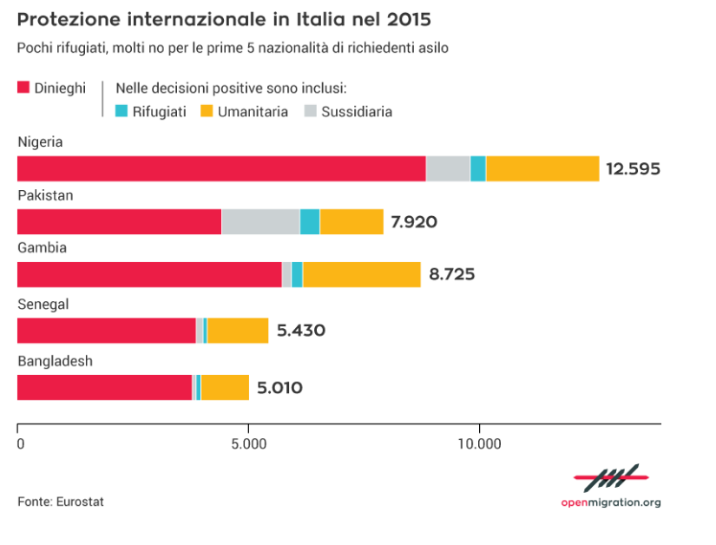
Motivi dell’impossibile relocation

Slide 22
Criticità dell’approccio hotspot
In relazione alle procedure di pre-identificazione, identificazione, fotosegnalamento, raccolta delle impronte digitali che si svolgono all'interno della struttura hotspot di Lampedus “nelle località e presso i centri di destinazione, adesso non si procede al trasferimento, se non dei soggetti fotosegnalati. (...). Questo ha comportato che la stragrande maggioranza è rimasta a Lampedusa per un tempo più lungo, non è stata trasferita fino a quando non si sono convinti a farsi fotosegnalare».
In altre parole, la posizione geografica di Lampedusa consente di gestire le criticità del fotosegnalamento – ovvero le resistenze al suo svolgimento – senza ricorrere al trattenimento forzoso all'interno di un centro, ma sfruttando il naturale isolamento dell'isola.
(ciò) trova indiretta ma inequivocabile conferma nella missiva – acquisita agli atti della Commissione – inviata dal Sindaco di Lampedusa Giuseppina Nicolini del 7 gennaio 2016, indirizzata, tra gli altri, al Ministro dell'Interno e al competente Commissario dell'Unione europea, in cui si denuncia l'impossibilità di «garantire condizioni dignitose di accoglienza a persone che vengono trattenute da oltre 30 giorni e che potrebbero essere trattenute addirittura a tempo indeterminato».

Slide 23
Criticità dell’accoglienza
Possiamo distinguere 4 cluster
regioni a bassa presenza di rifugiati e richiedenti asilo e alta percentuale di presenze nei centri Sprar (Molise, Basilicata, Umbria) a cui aggiungere la Calabria che presenta però la criticità della presenza di hotspot;
regioni a bassa presenza di rifugiati e richiedenti asilo ma anche a bassa percentuale di presenza nei centri SPRAR (Marche Liguria, Sardegna, Abruzzo, Trentino AA, Valle d'Aosta), a cui aggiungere il Friuli VG con difficoltà maggiori per la presenza di hotspot;
regioni con alta presenza di rifugiati e richiedenti asilo e dotate di alte percentuali di posti SPRAR (Lazio, Sicilia e Puglia), in cui la presenza di hotspot rappresenta, come vedremo, una particolare criticità;
regioni con alta presenza di rifugiati e richiedenti asili e basse percentuali di presenze nei centri SPRAR (Lombardia, Campania, Piemonte, Toscana) a cui aggiungere il Veneto e l’Emilia Romagna, che in più vedono anche la presenza di hotspot.

Slide 24
 |  | Presenza nei centri SPRAR
Presenza in Regione |  | Presenze | Bassa % Sprar |  | Presenze | Alta %
 |  |  |  |  |  | Sprar
Bassa | Friuli VG * | 3,50% | 8,10% | Calabria * | 3,80% | 37,20%
 | Liguria | 3,00% | 10,60% | Molise | 1,50% | 23,30%
 | Sardegna | 2,40% | 3,00% | Basilicata | 1,40% | 24,40%
 | Abruzzo | 2,20% | 8,50% | Umbria | 1,60% | 18,30%
 | Trentino AA | 1,70% | 7,00%
 | Valle D'Aosta | 0,20% | 0,00%
 | Marche | 2,90% | 16,30%
Alta | Lombardia | 13,10% | 6,60% | Lazio * | 7,20% | 46,60%
 | Veneto * | 8,70% | 2,90% | Sicilia * | 10,90% | 30,40%
 | Campania | 7,80% | 12,60% | Puglia * | 7,10% | 22,20%
 | Piemonte | 7,60% | 10,40%
 | Toscana | 7,00% | 7,50%
 | Emilia Romagna * | 6,40% | 12,60%
Fonte Elaborazioni IDOS su dati Ministero dell’Interno, Cruscotto statistico

Slide 25
Grazie
Ugo Melchionda
ugo.melchionda@dossierimmigrazione.it
www.dossierimmigrazione.it

